Slide 1
Nuo sėklytės iki daigelio

Slide 2
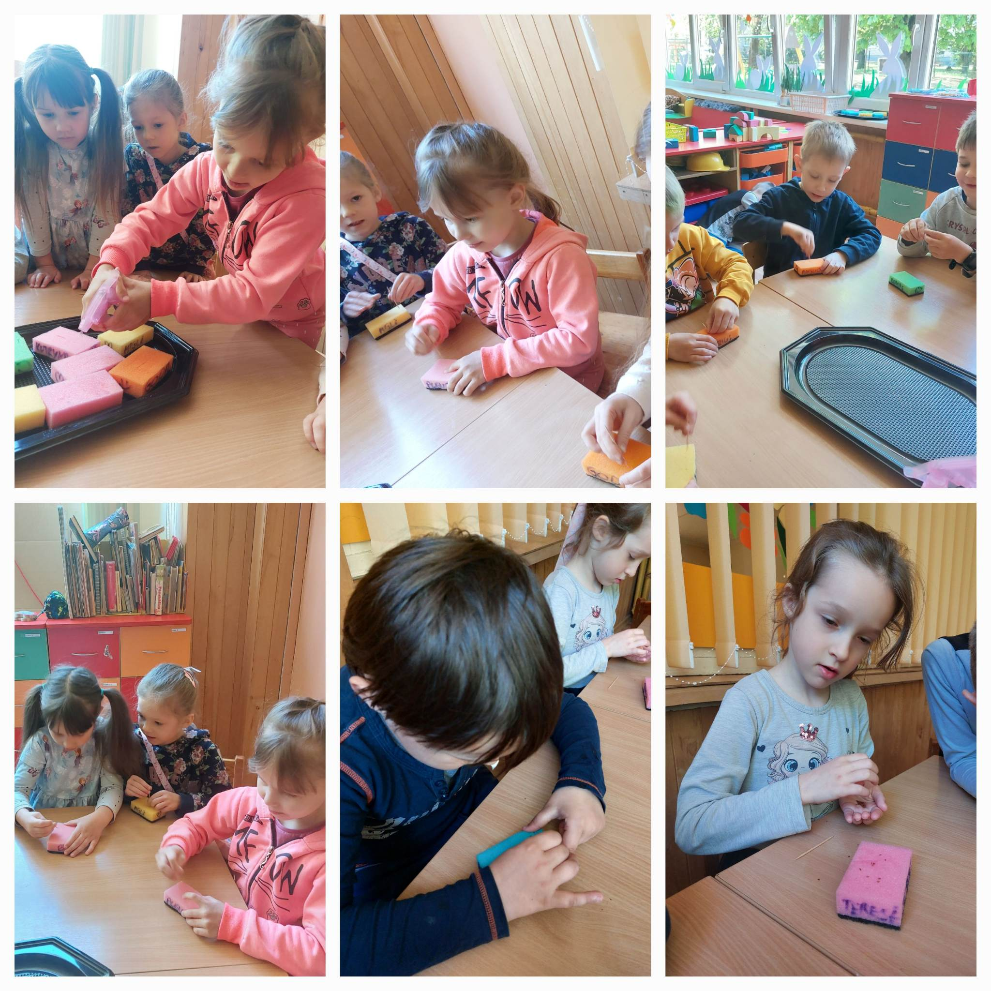
Tikslas:
Skatinti vaikus domėtis gamta, ją tyrinėti, patirti džiaugsmą matant kaip dygsta jų sodintos sėklos.

Slide 3
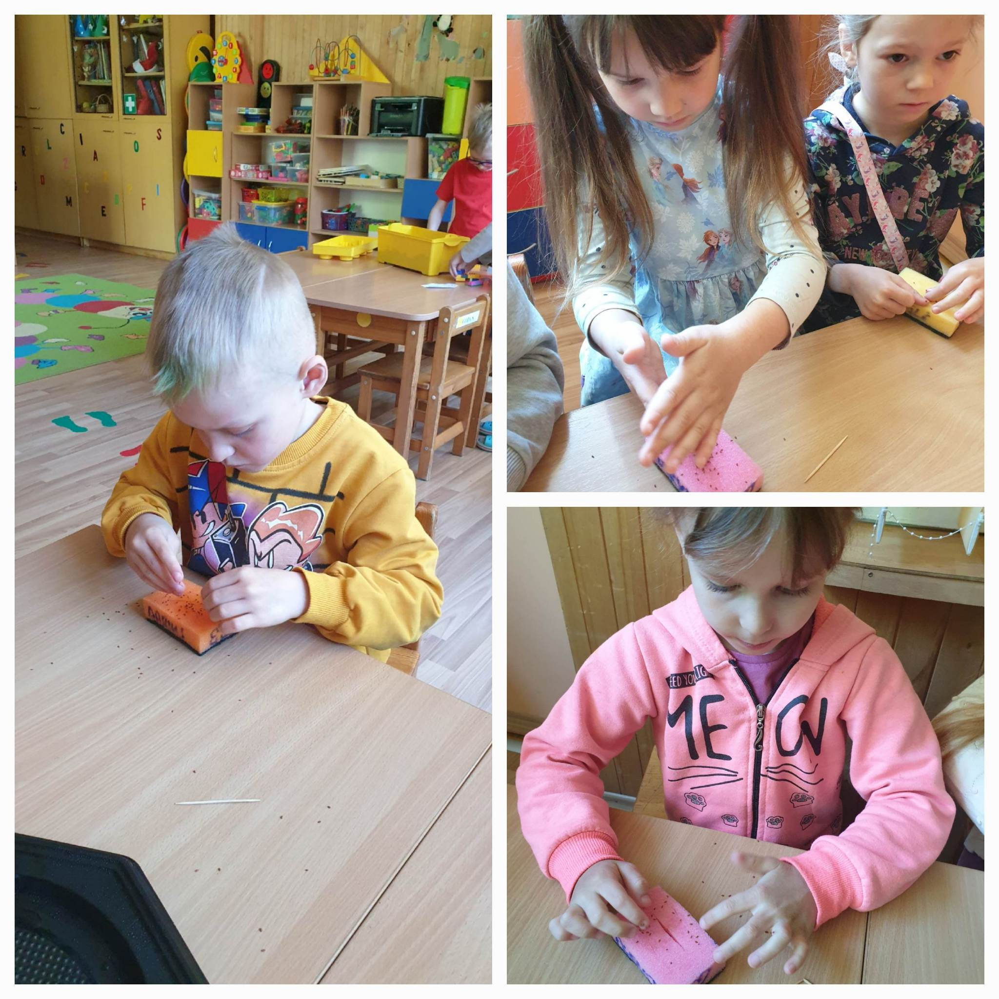
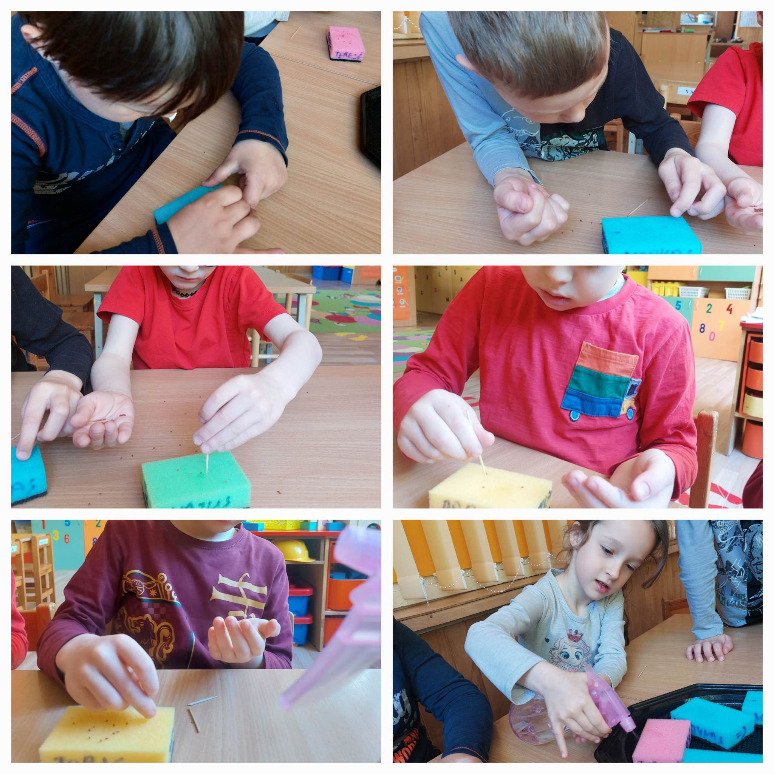
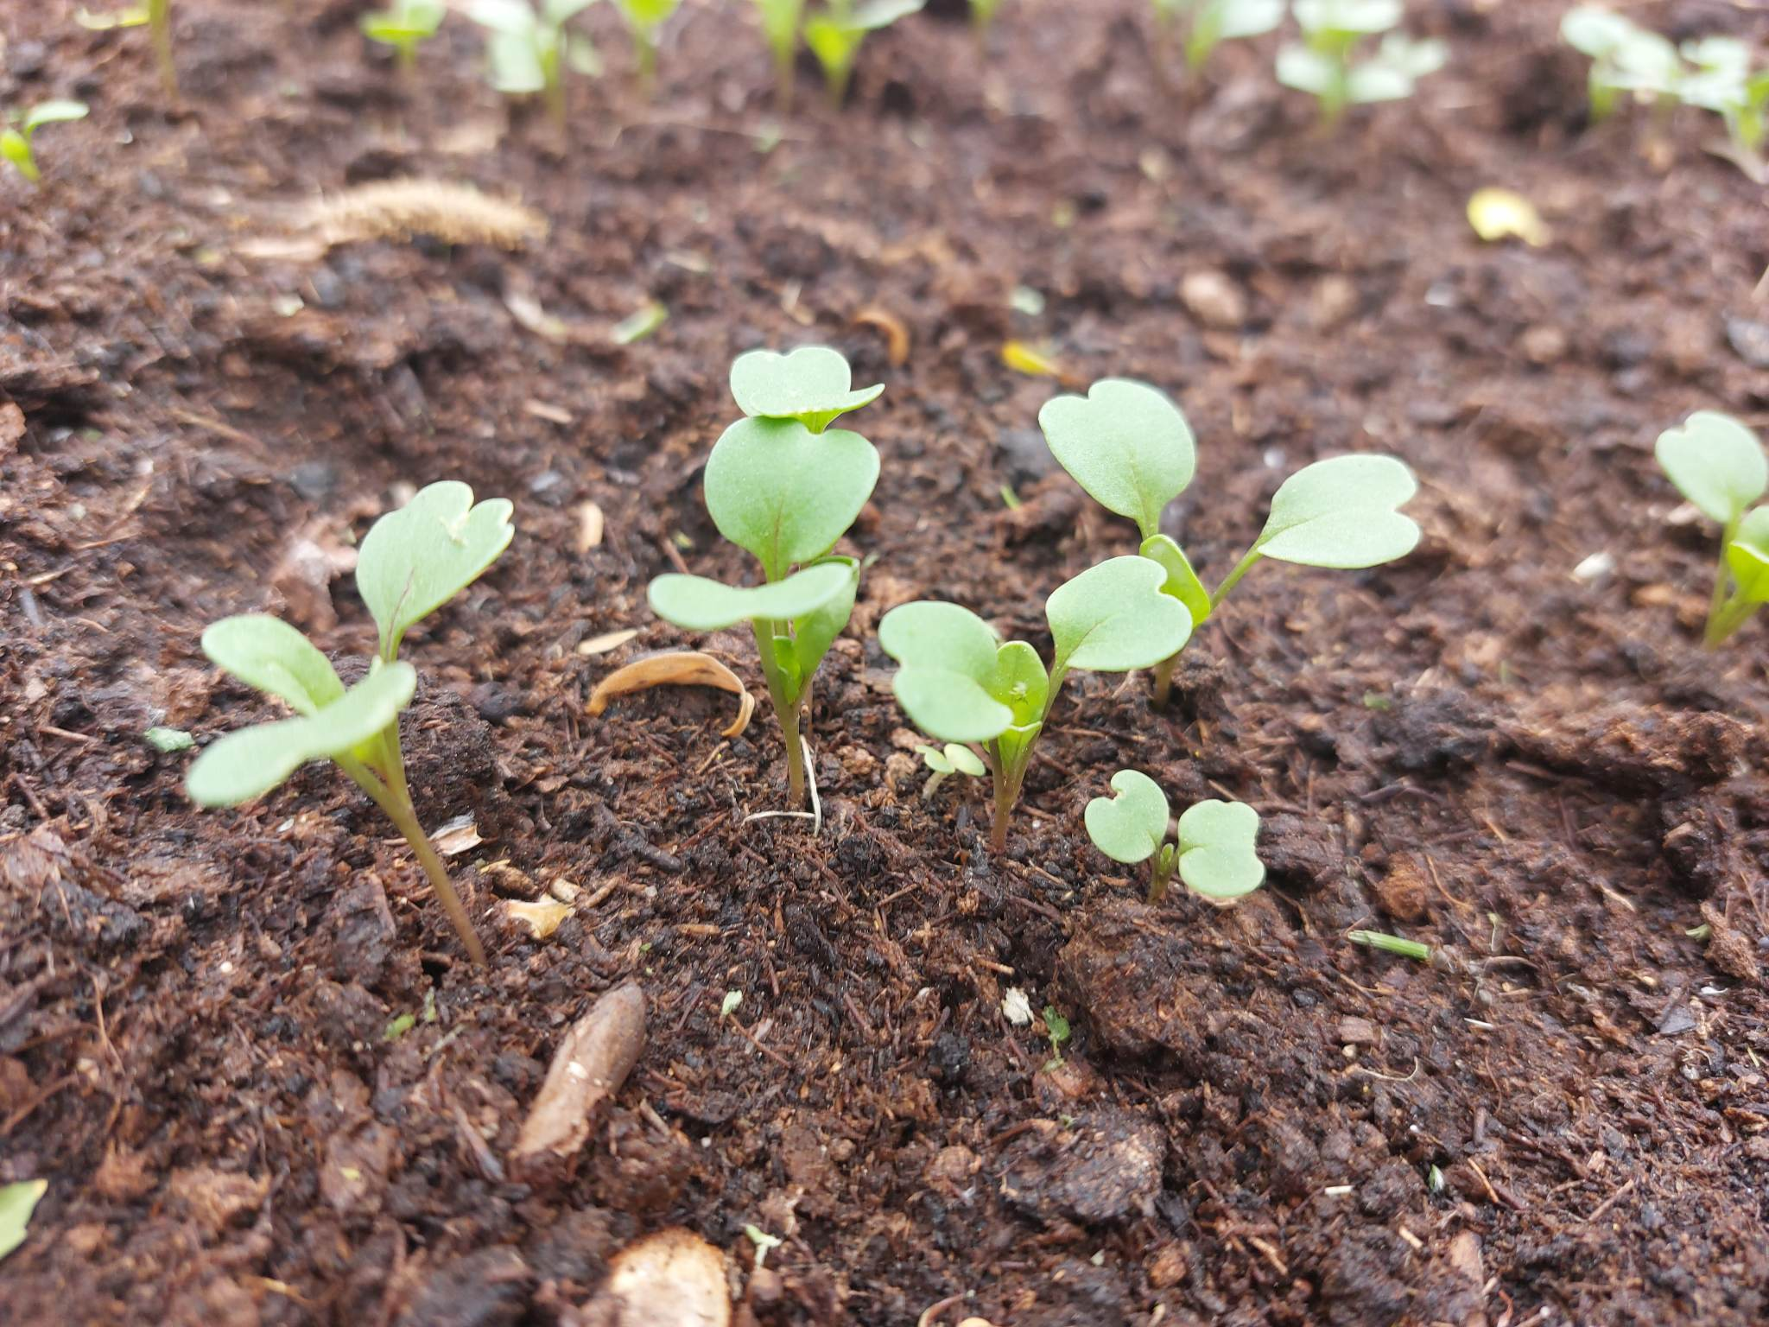
Vaikai ant kempinių užsirašė savo vardus.
Su dantų krapštuku badė skylutes sėklytėms

Slide 4
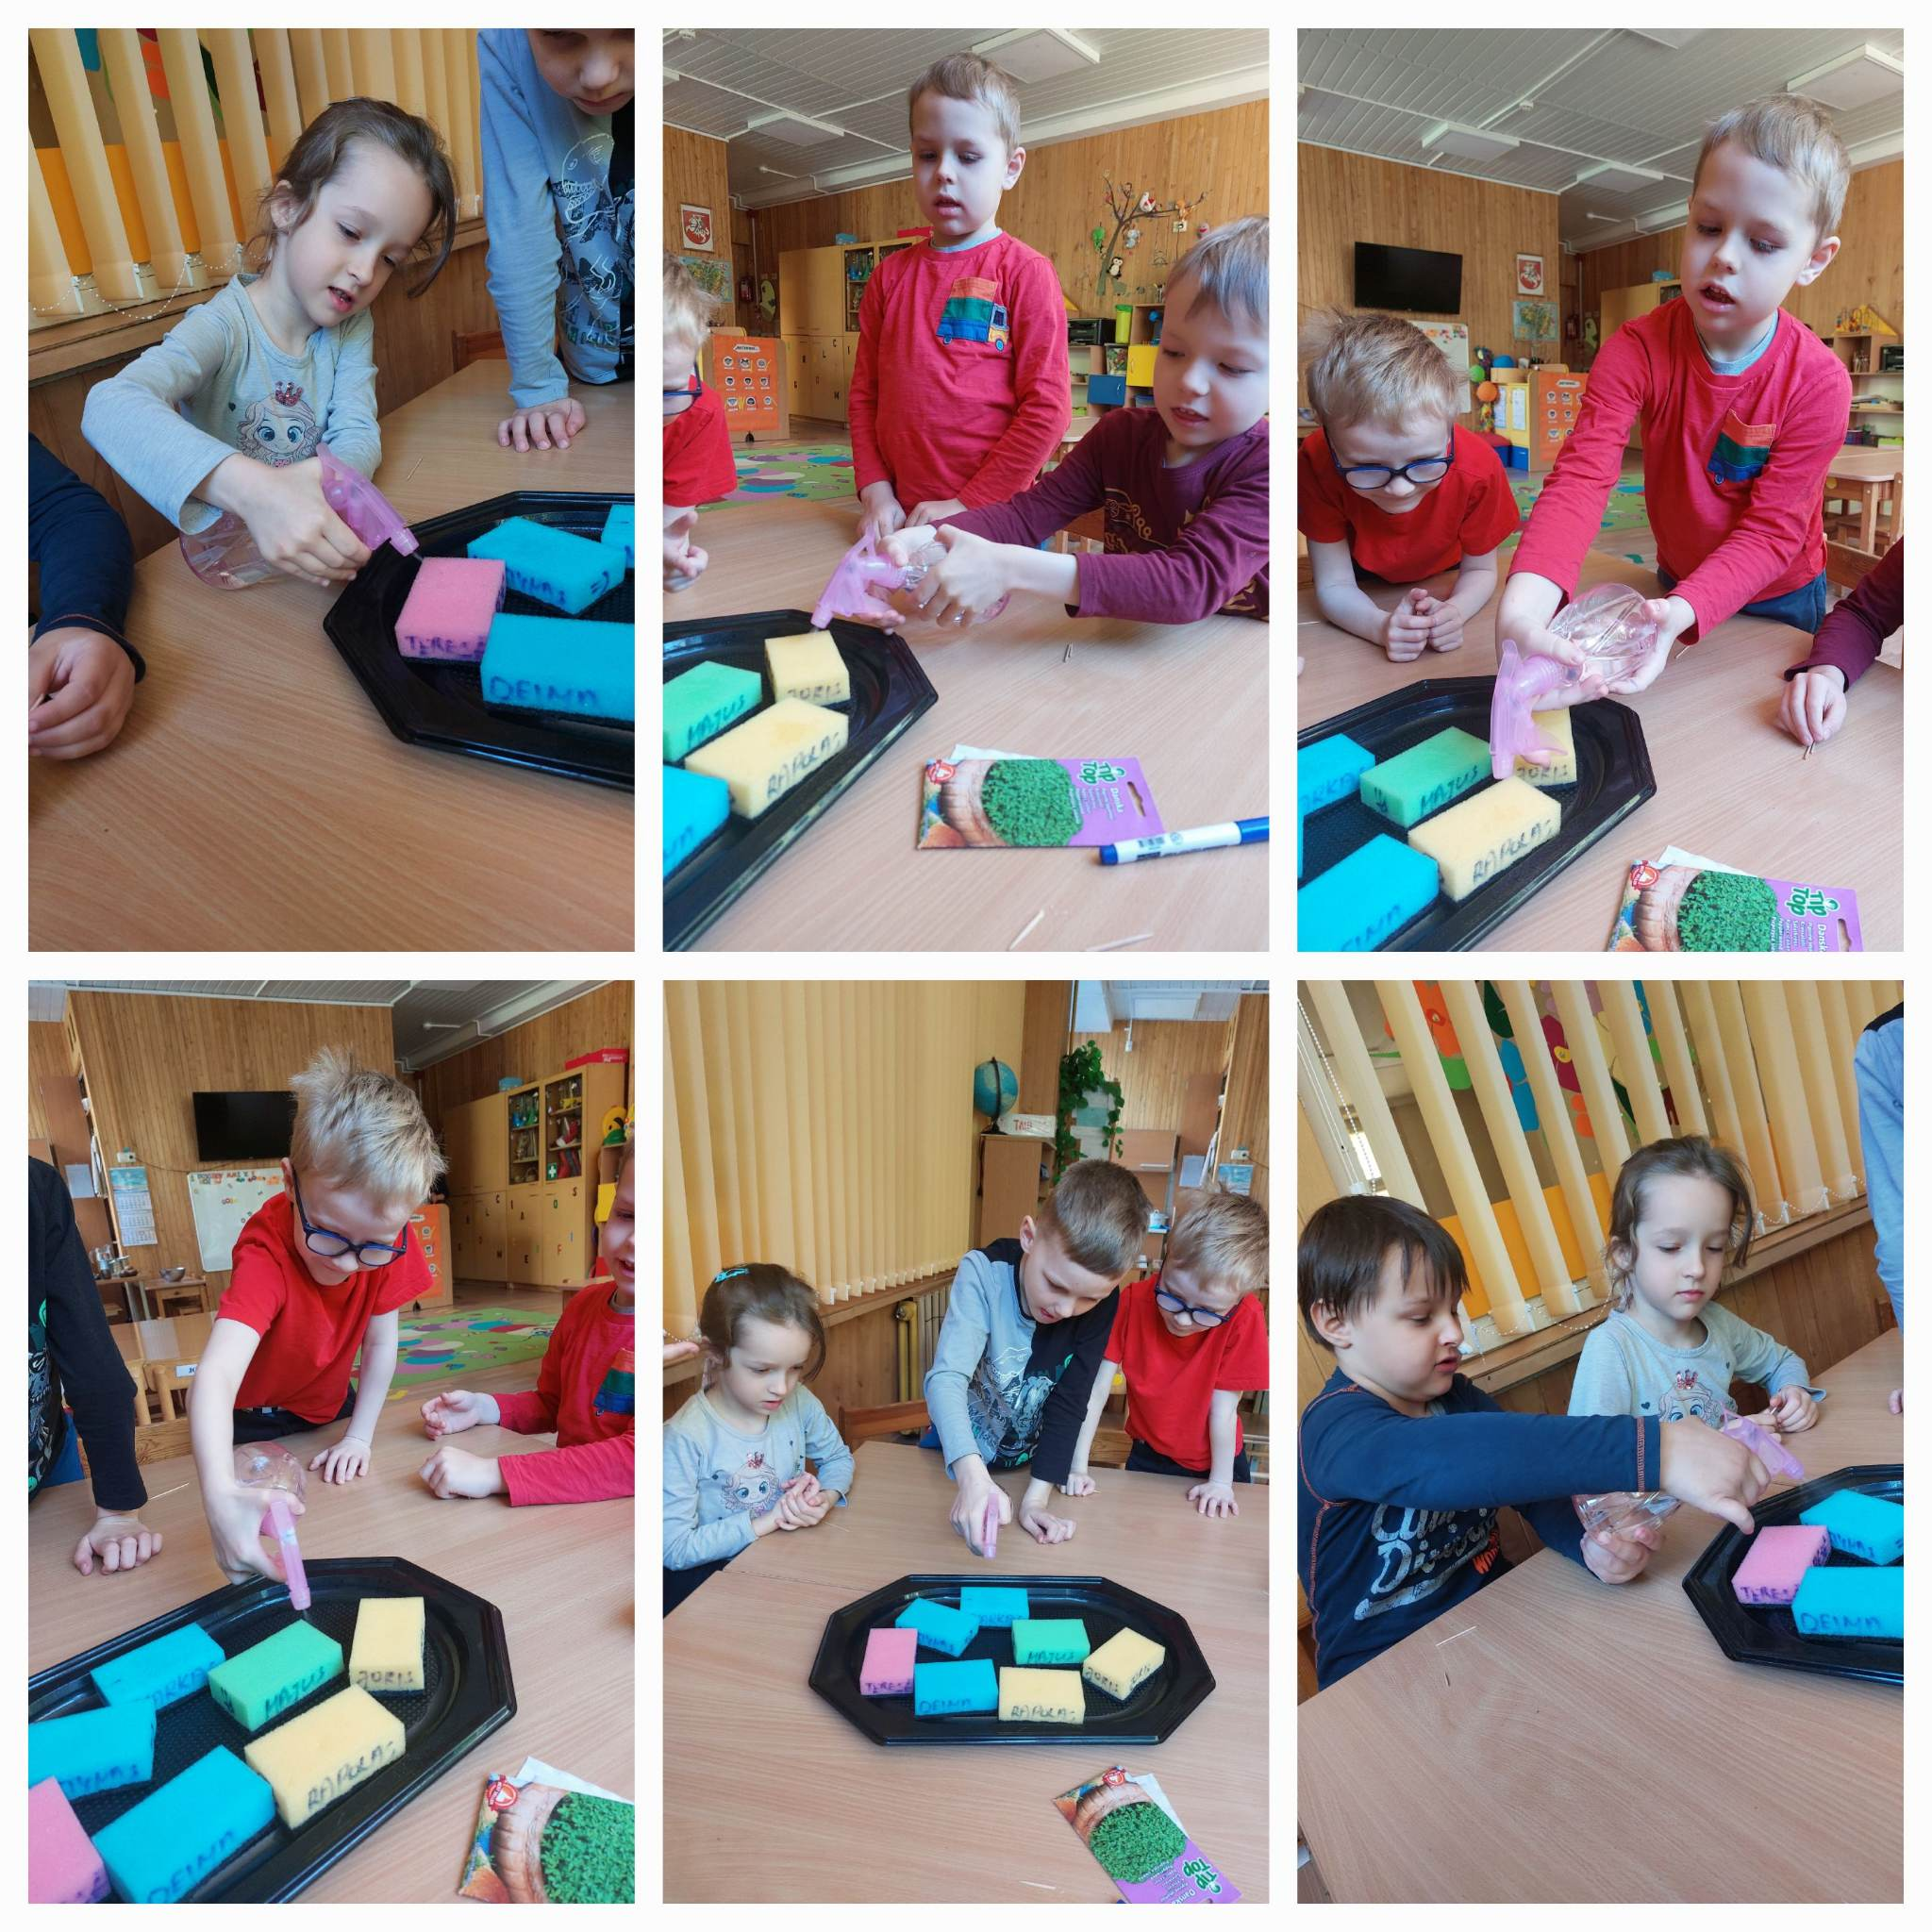
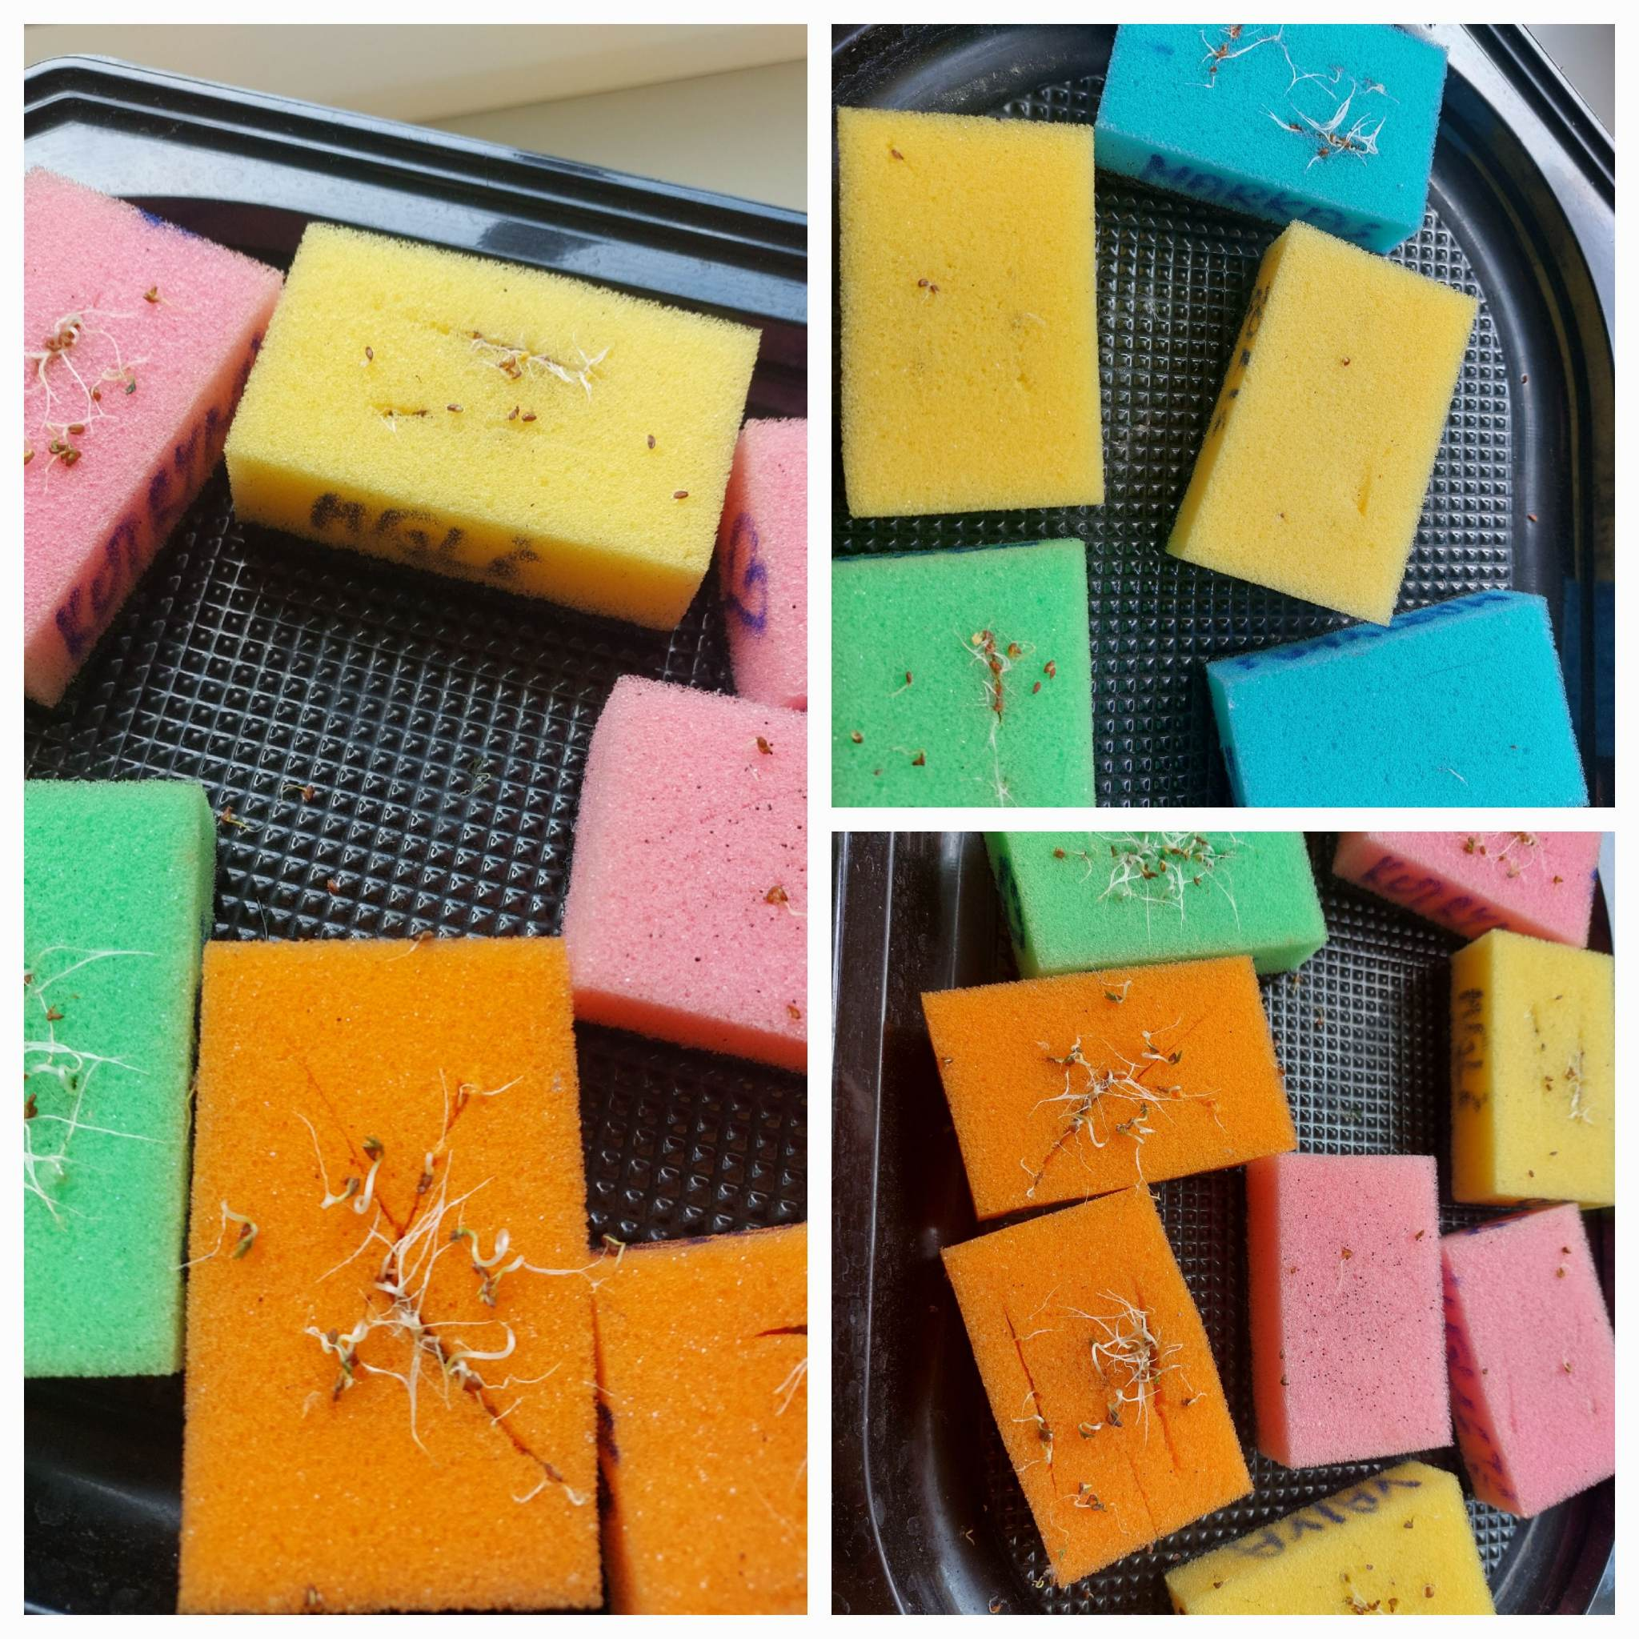
Vaikai purškė ant kempinės vandenį, kad ji sušlaptų ir geriau dygtų sėklos
Tuomet vaikai dėjo sėklytes į kempinę, jas skaičiavo ir diskutavo
Pasodintą derlių laistė ir žiūrėjo kaip jis auga

Slide 5
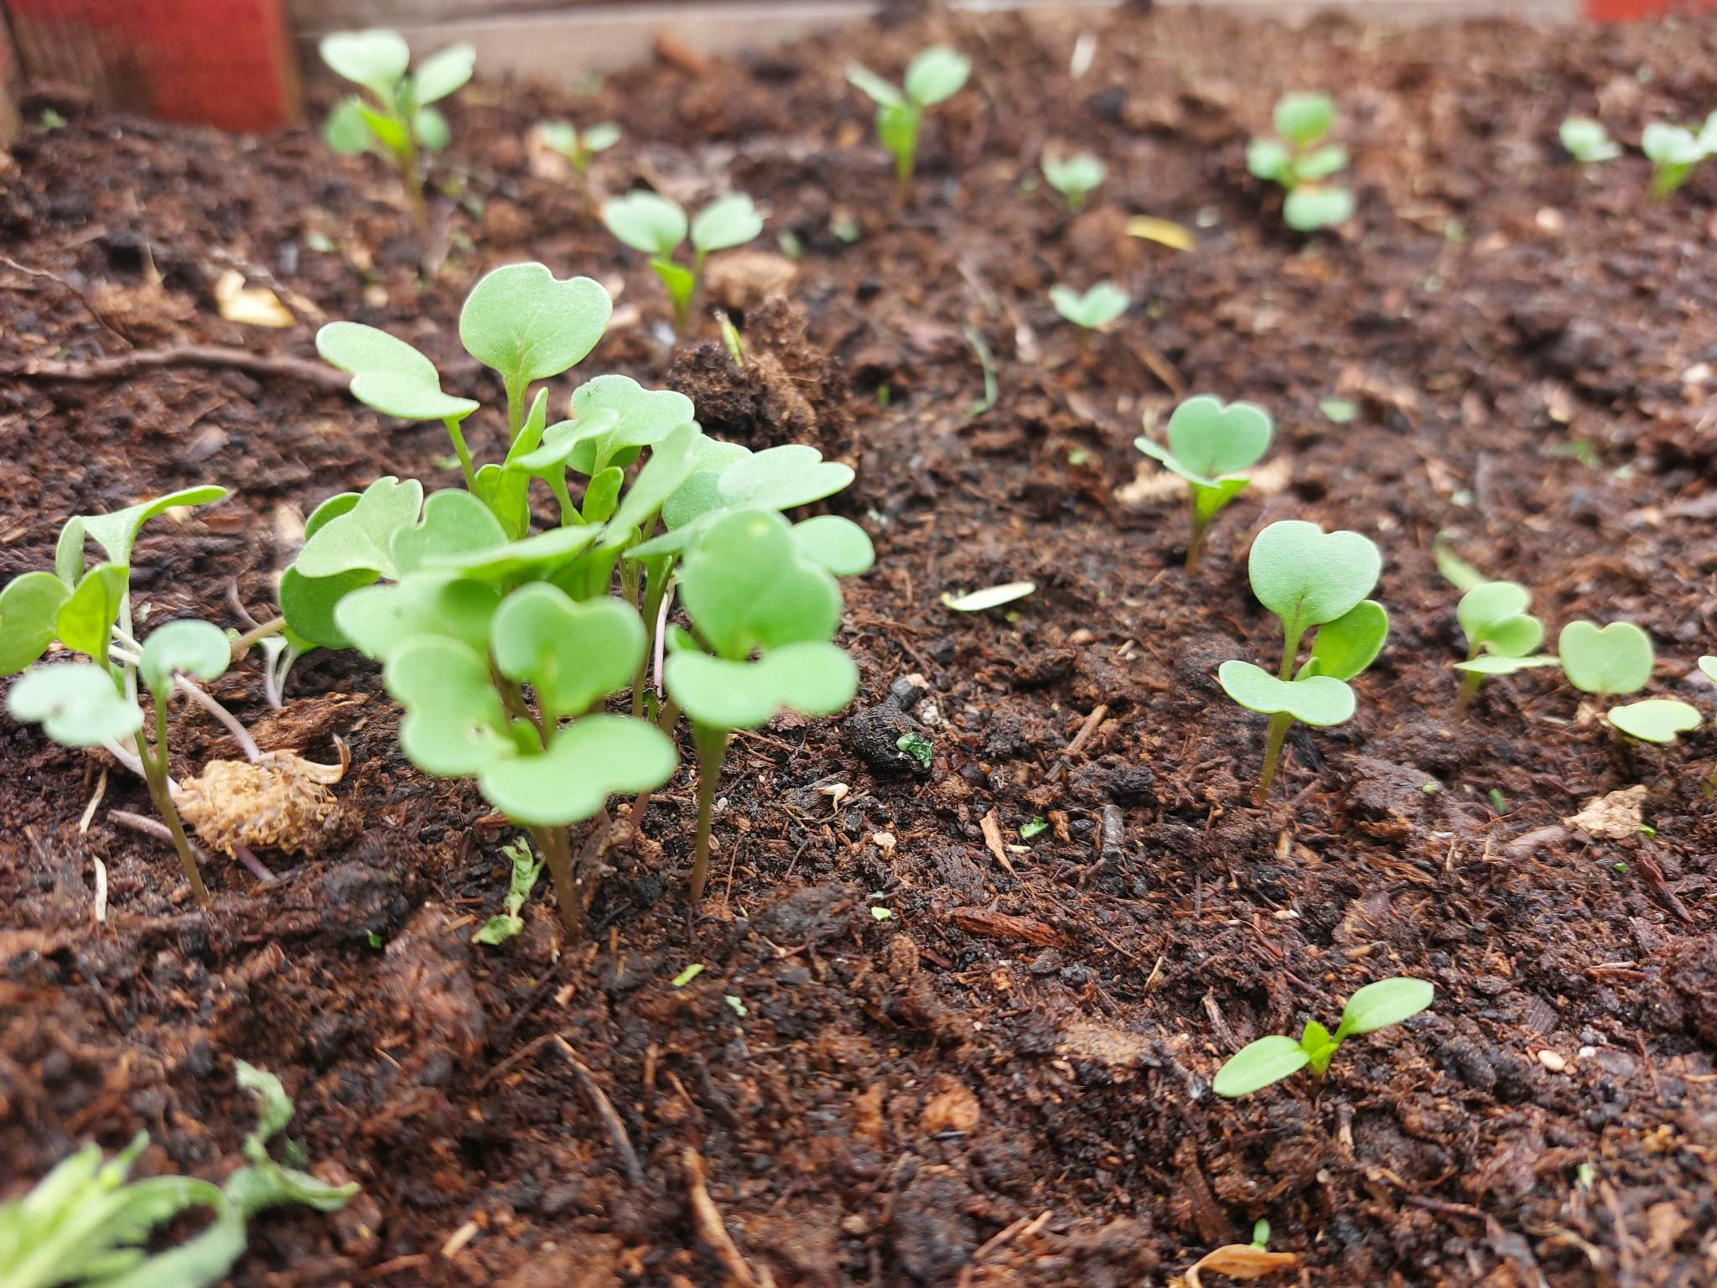
Rezultatai
Vaikai išbandė naują augalų daiginimo techniką, diskutavo ar nuo to priklauso augalo augimo sėkmė. Vaikai stebėjo augimo procesą, pasikeitimus.

